Slide 1
Notes:
연수 선생님들 안녕하십니까?! 공주대학교 특수교육종합연수원 조승철 연구원입니다!
지금부터 2023년도 직무연수 행동분석 전문가 과정 설명회를 시작하도록 하겠습니다.
우선 엄격한 절차를 거쳐 선발되신 인천교육청 소속 10분의 선생님들 축하드립니다.
또한 이론과 실습 과정을 연계하여 지원함으로써 행동분석 전문가 자격취득의 가장 이상적인 지원계획을 수립하신 장학사님과 인천교육청의 노고에 감사드립니다.
오늘 설명회는 연수에 대한 간략한 안내와 질의응답으로 구성하였습니다.
이 연수는 저의 연수원과 한국행동분석학회가 함께 하는 연수입니다.
이 자리에 한국행동분석학회 이선희 이사님을 함께 모셨습니다. 특별히 임상실습 과정에 대한 질의응답은 이선희 이사님께서 진행해 주시겠습니다.

Slide 3
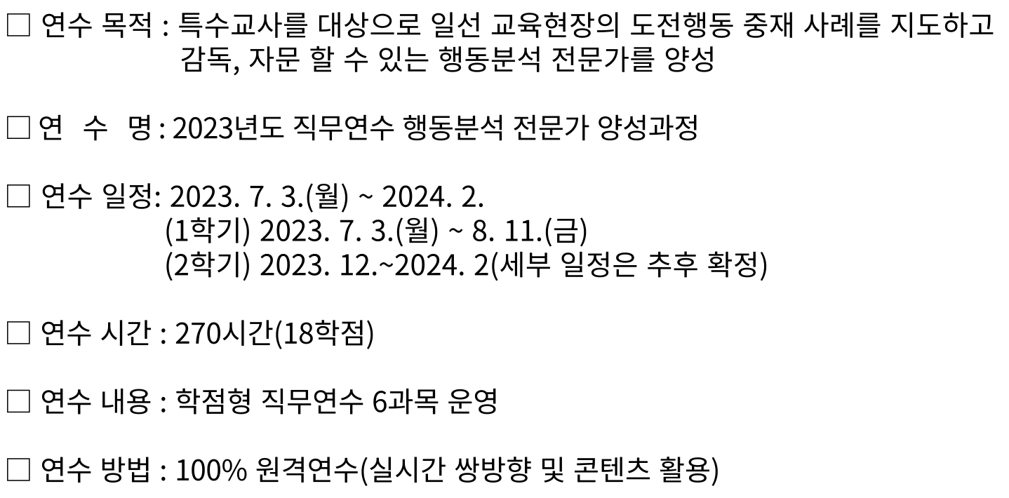
Notes:
먼저 이론과정 연수에 대한 간략한 소개를 드리겠습니다.
이 연수는 교육현장에 도전행동 중재 사례를 지도하고 감독, 자문 할 수 있는 행동분석 전문가 자격증을 취득하고 하는 특수교사 선생님을 대상으로 하계, 동계 두 학기 동안 270시간(총 6과목)의 연수가 진행됩니다.
하계연수 일정은 안내받으신 바와 같이 7월3일부터 8월11일까지 진행됩니다. 연수는 100% 원격연수로 진행되고, 실시간 쌍방향 및 콘텐츠로 진행됩니다.

Slide 4
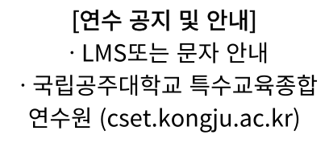
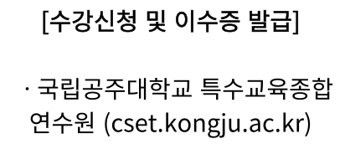
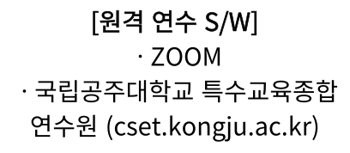
Notes:
다음으로 운영방법 입니다. 수강신청 및 이수증 발급은 저희 연수원 사이트에서 진행되고, 연수 공지 및 안내는 LMS또는 문자를 이용해 주로 안내할 예정입니다.
1학기에는 7월3일부터 8월11일 까지 총 6주 동안 진행됩니다. 7월3일부터 21일까지는 자기주도 학습으로 진행되는데. 자기주도 학습기간에는 선생님들이 방학을 하지 않았기 때문에 저희가 연수원 사이트에 녹화된 동영상을 시청하시면 출석으로 대체 됩니다. 이어서 그 다음주인 7월24일부터 8월11일까지는 실시간 쌍방향 줌 수업이 이루어지는데 이 세부사항은 뒤에 가서 자세히 설명 해드리도록 하겠습니다.

Slide 5
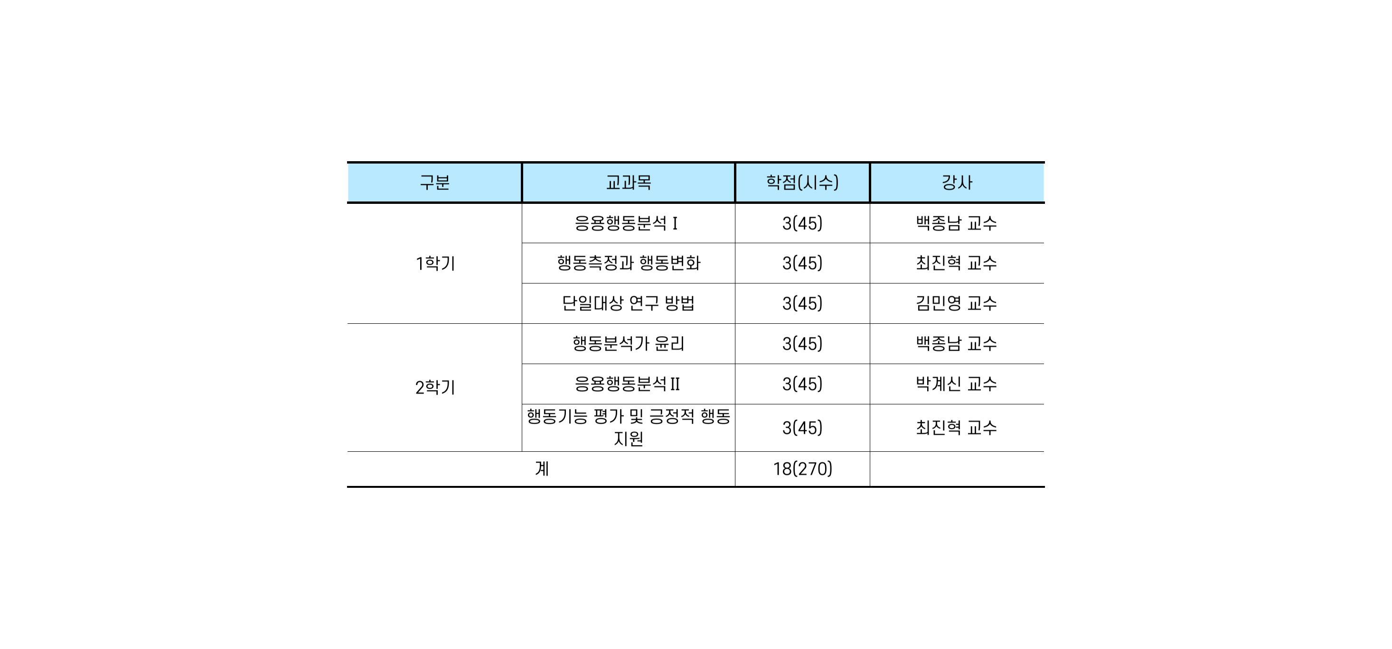
Notes:
다음은 교육과정 및 강사입니다. 교육과정은 한국행동분석학회의 행동분석전문가 자격 규정에서 인정하는 18학점 필수과목으로 편성되어 있습니다. 교과목과 강사는 아래 표를 참고해 주시면 되겠습니다.

Slide 6
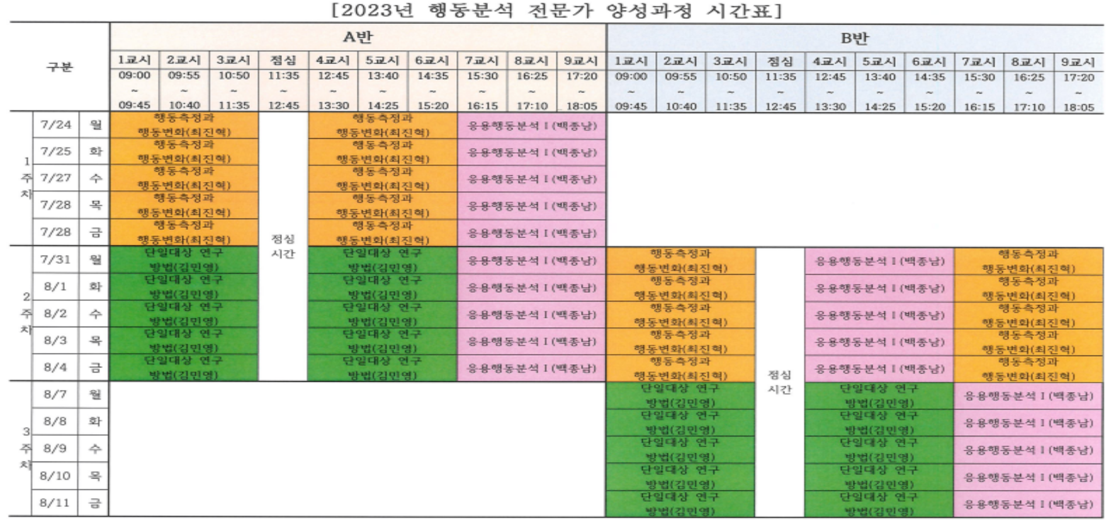
Notes:
이 표는 실시간 쌍방향 줌 수업에 대한 세부 시간표 입니다. 선생님들의 방학일정을 고려하여 A반과 B반으로 운영됩니다. A반의 경우는 보시다시피 7월24일에 시작해 8월4일에 연수가 끝나게 되고, B반의 경우 A반보다 일주일 늦은 7월31일에 시작하여 8월11일에 연수가 끝나게 됩니다. B반선생님의 경우는 반 확정 문자를 받으셨을겁니다. A반에 편성된 선생님들에게는 아직 문자를 보내지 않았고, 추후에 반 확정 문자를 보낼 예정입니다.

Slide 7
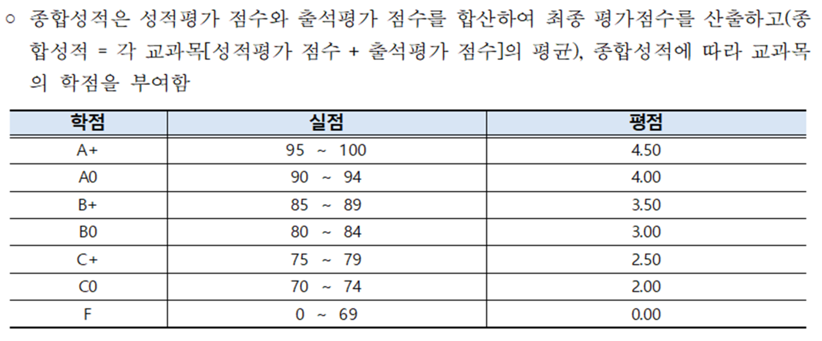
Notes:
각 교과목 별로 활동과 평가점수, 출결 사항을 종합적으로 평가하며, 교과목별 성적의 평균으로 종합 성적을 부여합니다. 여섯과목의 점수 평균이 70점 이상. C학점 이상이면 이수할 수 있습니다. 대학교 대학원 과정과 동일하게 생각하시면 되겠습니다.

Slide 8
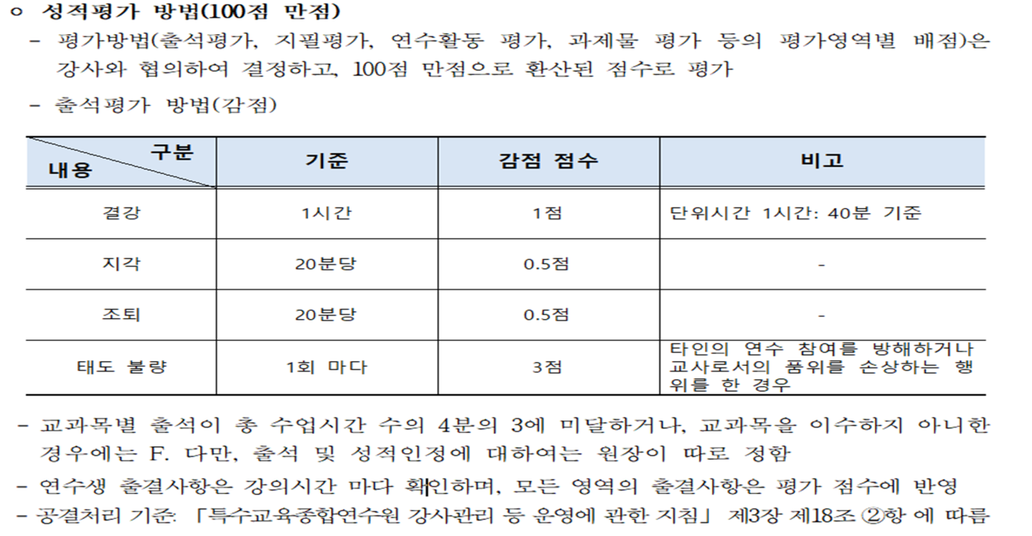
Notes:
성적 평가는 출석, 지필평가, 연수활동 등을 평가합니다. 자세한 과목별 평가기준은 안내한 강의계획서를 참고하시기 바랍니다.
또한, 교과목별 출석률이 총 수업시간의 4분의 3에 미달하는 경우 미이수 됩니다.

Slide 9
Notes:
다음은 실시간 비대면 수업 진행 시 출석에 관한 내용입니다. 줌에 접속하여 강의를 들으실 때는, 인터넷 환경이 안정된 곳에서 들으시기를 권고해 드립니다. 예를 들어 연구실, 사무실 또는 개인자택이 되겠습니다. 만약 이동중에, 운전을 하면서듣는 다던지 야외 공간에서 연수에 참여하시는 경우 출석으로 인정되지 않습니다. 또한 모든 비대면 실시간 연수가 진행되는 줌 수업에는 모니터링요원이 상주하며 선생님들의 출결을 관리한다는 것을 알려드립니다.

Slide 10
Notes:
다음 장도 출결관리에 대한 내용입니다. 자기주도학습 콘텐츠와 실시간 연수의 결석 시수만큼 시수 당 1점이 감점됩니다.
결석이 공결처리되는 경우 출석 점수에 감점으로 작용하지 않습니다. 다만, 감점 만 되지 않을 뿐, 교과목 별 최소 이수 시수인 34시간 이상 이수해 주셔야 합니다.
질병 외에 아래 사유에 해당하는 경우에도 동일하게 적용합니다.

Slide 11
Notes:
이상으로 이론과정에 대한 설명을 마치겠습니다. 실습과정 설명에 들어가기 앞서 질문이 있으시면 답변해 드리도록 하겠습니다.

